Slide 1
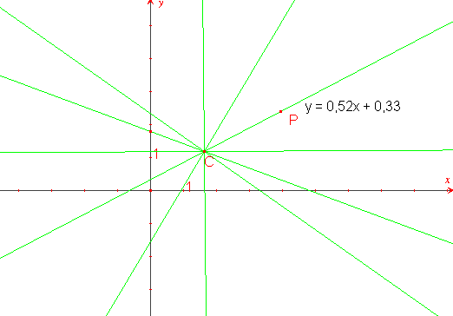
Simulazione – TFA 2015
Beatrice Rossi
Equazioni di rette nel piano cartesiano

Slide 2
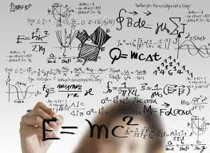
Simulazione – TFA 2015
Beatrice Rossi
Livello di apprendimento nella classe
Nella classe è presente un gruppo di alunni che ha fatto difficolta’ nell’utilizzo del piano cartesiano in ambito geometrico.
Obiettivo didattico particolare
Applicazioni a leggi fisiche

Slide 3
Simulazione – TFA 2015
Beatrice Rossi
Collocazione curricolare: Terza media
Motivazione
Prerequisiti
Algebra (monomi, polinomi, principi di equivalenza)
Piano cartesiano
Solide basi di geometria
Concetto di relazione tra grandezze
Proporzionalita’ diretta (e inversa)
Raccordo con argomenti trattati in Scienze (Fisica)
Complessita’ dell’argomento

Slide 4
Simulazione – TFA 2015
Beatrice Rossi
Articolazione del percorso didattico
Fase 1: Ripasso e rafforzamento di contenuti affrontati negli anni precedenti (con integrazione).
Fase 2: Figure geometriche nel piano cartesiano
Verifica
Fase 3: Concetto di funzione matematica
rette nel piano cartesiano
Un aiuto dalla fisica
Da leggi fisiche di proporzionalita’ diretta alle equazioni delle rette
Verifica
Fase 4: Altri luoghi geometrici

Slide 5
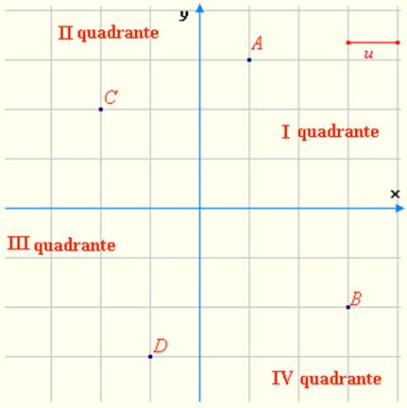
Simulazione – TFA 2015
Beatrice Rossi
Sviluppo dell’unita’
Grafici e Funzioni
Fase 1: Ripasso e rafforzamento di contenuti affrontati negli anni precedenti (con integrazione).

Slide 6
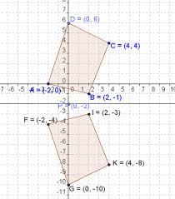
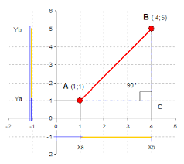
Simulazione – TFA 2015
Beatrice Rossi
Fase 2: Figure geometriche nel piano cartesiano
Cosa sanno gia’
Cosa apprendono di nuovo
Tracciare figure geometriche nel piano cartesiano
Teorema di Pitagora per calcolare la distanza fra due punti
Calcolare il perimetro di figure geometriche nel piano cartesiano
Area di alcune semplici figure geometriche nel piano cartesiano in cui l’altezza è parallela agli assi.

Slide 7
Simulazione – TFA 2015
Beatrice Rossi
Fase 3: Concetto di funzione matematica e le rette nel piano cartesiano
Obiettivi formativi specifici
(dedotti dal libro)
Conoscere il concetto di funzione (approfondimento del concetto di relazione tra grandezze):
Definizione (dal libro di testo): Date due variabili x (variabile indipendente) e Y (variabile dipendente), si dice che Y e’ funzione di x se esiste una relazione che associa ad ogni valore della variabile x uno e un solo valore della variabile y.
Conoscere le equazioni delle rette nel piano cartesiano (equazione, coefficiente angolare, termine noto)
Rappresentare graficamente l’equazione di una retta nel piano cartesiano
Comprendere le condizioni di parallelismo fra rette e riconoscere rette parallele dalle loro equazioni.

Slide 8
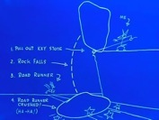
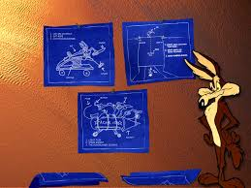
Simulazione – TFA 2015
Beatrice Rossi
Un aiuto dalla fisica
^{STORICAMENTE:}
Il concetto di funzione, come legge che esprime la variazione di una grandezza rispetto ad un’altra può essere considerato come un emergente di pratiche matematiche volte alla risoluzione di vari problemi e, in particolare, di quello del moto dei corpi.
^{Galileo} Nei Discorsi e dimostrazioni matematiche intorno a due nuove scienze, per esempio scrive: “ [...] per esperienze ben cento volte replicate sempre s’incontrava, gli spazi passati esser tra di loro come i quadrati dei tempi, e questo in tutte le inclinazioni del piano, cioè del canale nel quale si faceva scendere la palla [...]”.
Prima che il concetto di funzione fosse reso esplicito, i matematici affrontarono lo studio di varie funzioni come curve, delle quali venivano tabulati valori con precisione relativamente elevata. Un aspetto interessante è che sia le curve già note, sia quelle di nuova attenzione e scoperta, venissero spesso introdotte mediante moti di corpi.

Slide 9
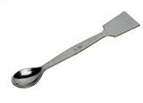
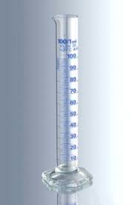
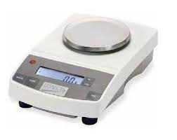
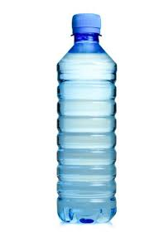
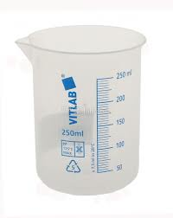
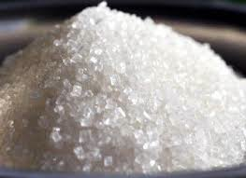
Simulazione – TFA 2015
Beatrice Rossi
Materiale occorrente
Bilancia elettronica (portata 2 kg – sens. 1 g)
Cilindro graduato
Becker graduato (portata 250 mL – sens. 10 mL)
Cucchiaino o spatola
Acqua, saccarosio, etanolo
Etanolo
Saccarosio
acqua
Indicazioni operative:
-Accendi la bilancia, mettici sopra il becker e azzerala
-Aiutandoti con il cilindro graduato aggiungi volumi crescenti di acqua (50 mL, 100 mL …..fino a 250 mL) e prendi nota della massa.
-Ripeti la stessa operazione con l’etanolo.
-Ripeti la stessa operazione per il saccarosio aiutandoti con il cucchiaino per versarlo nel becker
Costruisci 3 tabelle con i dati che hai ottenuto e rielabora i dati a casa cercando di capire quale relazione lega la massa e il volume di una sostanza.

Slide 10
Simulazione – TFA 2015
Beatrice Rossi
Svolgimento dell’attivita’ (1 h)
Lavoro in gruppi di 4-5 persone (4 gruppi). In ogni gruppo vengono assegnati dei ruoli precisi a ogni allievo:
. Scrivano (raccoglie i dati)
. Tecnico (si occupa dell’organizzazione dell’esperimento)
. Misuratore 1 (misura la massa e volume dei liquidi)
. Misuratore 2 (misura massa e volume della sostanza solida)
Tutti devono collaborare, scrivere correttamente i dati sul quaderno.
La rielaborazione dei dati dovra’ essere completata a casa. Si lascia un quesito!
La relazione fra massa e volume e’ di proporzionalita’ inversa o diretta?

Slide 11
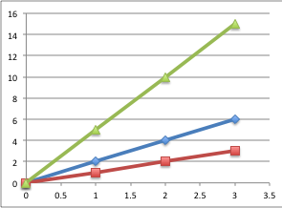
Simulazione – TFA 2015
Beatrice Rossi
Attivita’ Didattica (1 h)
Riflessione e discussione dei risultati ottenuti mediante la costruzione di tabelle e grafici eventualemnte con l’utilizzo del programma excel (o carta millimetrata).
PUNTI CHIAVE
Riconoscere che sono in presenza di una relazione di proporzionalita’ diretta.
Le rette esprimono relazioni di proporzionalita’ diretta.
Osservare che le rette ottenute sono tutte uscenti dall’origine e che hanno una differente inclinazione (pendenza - angolo).
LEGGE FISICA: m= d.V → d= m/V (calcolo delle densita’)
RELAZIONE FUNZIONALE: y = kx
Definizioni: x: variabile indipendente
y: variabile dipendente
k: coefficiente angolare (osservazione: > e’ K > e’ l’angolo formato con l’asse x).
Verifica: produzione di un elaborato sull’esperienza fatta in classe
m (g)
V (ml)

Slide 12
Simulazione – TFA 2015
Beatrice Rossi
Attivita’ Didattica proposta (2h)
Fase1: Manipoliamo le rette nel piano cartesiano.
Sottotitolo: Allacciate le cinture di sicurezza!!!!!
Legge del moto rettilineo uniforme
s= V . t
Proporzionalita’ diretta

Slide 13
Simulazione – TFA 2015
Beatrice Rossi
Attivita’ Didattica proposta
Lavoro in gruppi di 2-3 persone in aula di informatica con GeoGebra (su carta millimetrata)
Agli allievi vengono forniti dei fogli di lavoro contenenti i dati relativi al moto di automobili che si muovono con moto rettilineo uniforme.
I dati vengono riportati sul grafico cartesiano e le rette ottenute vengono analizzate.
Partendo dall’analisi delle rette ottenute si cerca di scrivere le loro equazioni.
Verifica: Gli allievi rielaborano a casa il lavoro fatto in classe

Slide 14
Simulazione – TFA 2015
Beatrice Rossi
Schema di supporto
S (m)
3 m
2 m
1 m
Start
0
t (s)
- 1 m
- 2 m
- 3 m

Slide 15
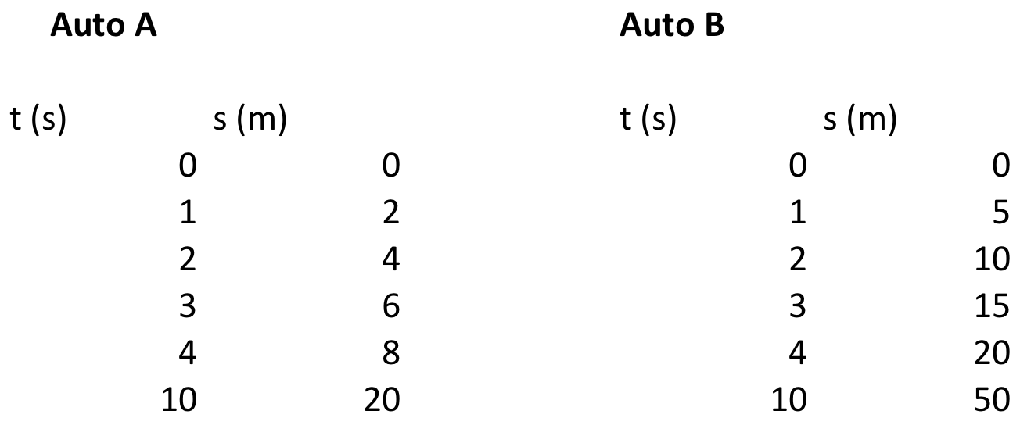
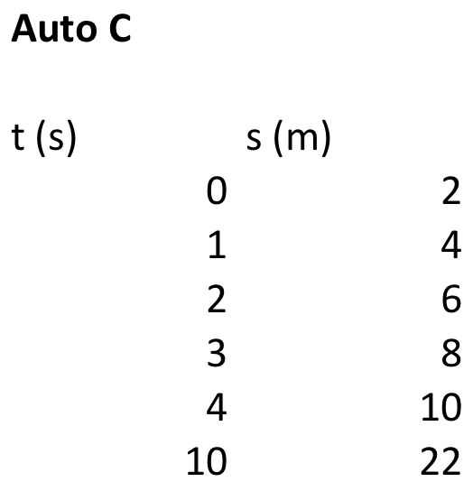
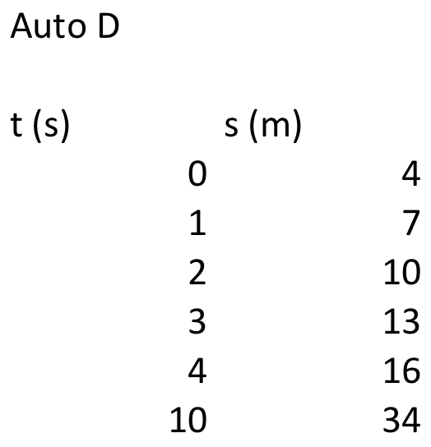
Diagrammi orari e rielaborazione matematica
S=Vt
v= 2 m/s
s = 2t
y= 2x
v=5m/s
s = 5t
y= 5x v=5m/s
S = 2t + 2 v=2m/s
y= 2x + 2
S = vt + q
q=4
7= v + 4
v= 3 m/s
S=3t + 4
Y=3X+4
Y = kx
Retta passante per l’origine degli assi
Y = kx + q
v=5m/s
s = 5t
y= 5x v=5m/s
Esempio
Legge fisica generica: s=V.t
Velocita’ dell’auto A ricavata dai dati a disposizione: v= 2 m/s
Legge che descrive il moto dell’auto A: s = 2t
Relazione funzionale analoga: y= 2x

Slide 16
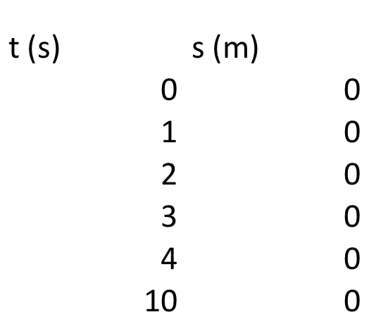
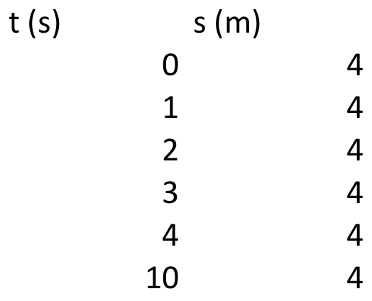
Auto ferma
S = 0 v=0 m/s
y= 0 asseX
X=0 asse y
Auto ferma
S = 4 v=0 m/s
Y= q // asseX
X=k // asse y

Slide 17
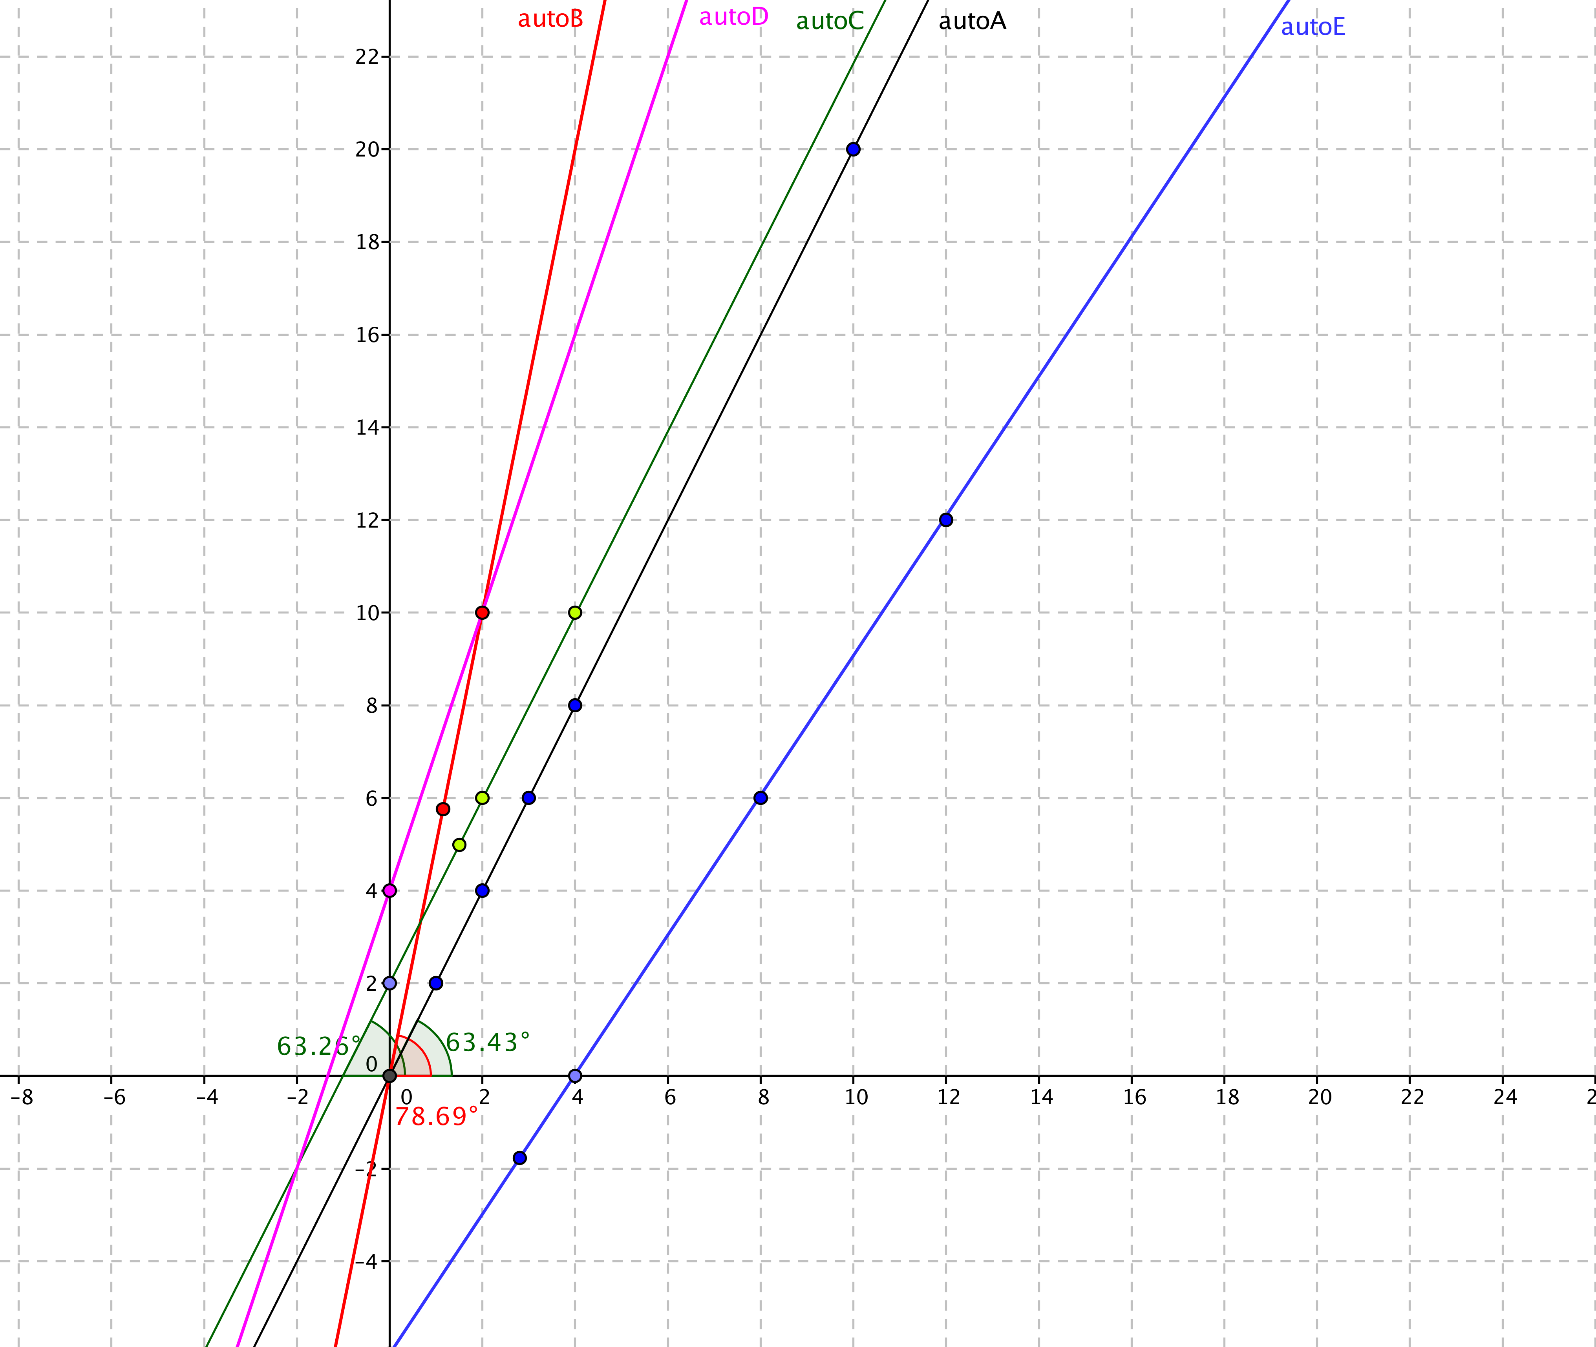
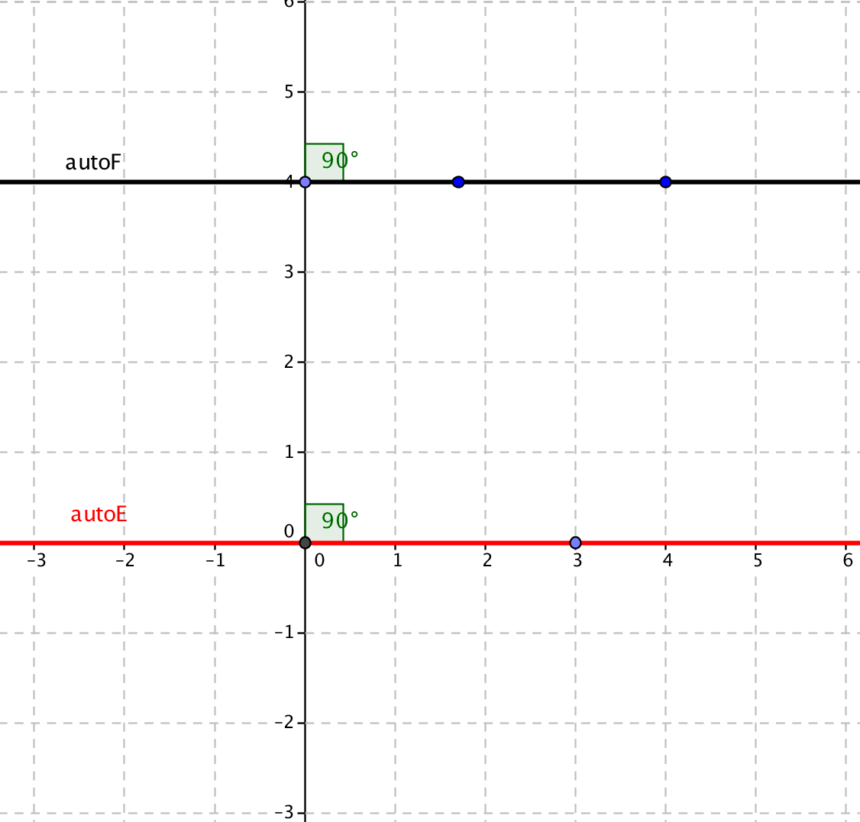
Rappresentazione delle rette con GeoGebra

Slide 18
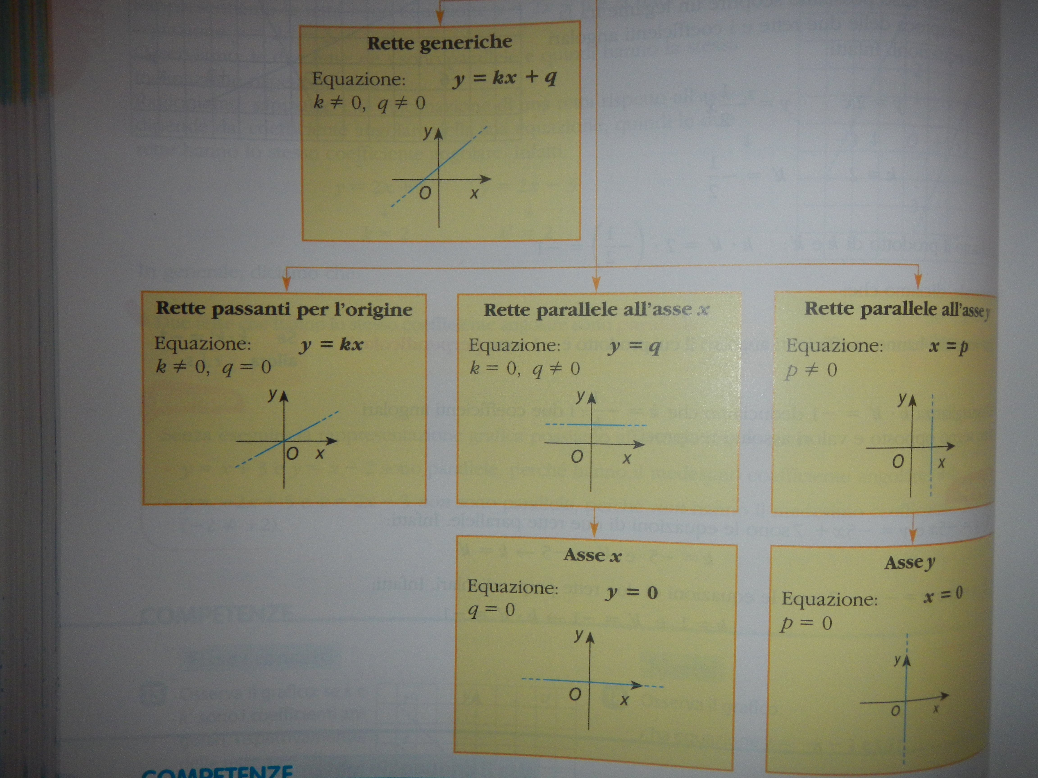
Simulazione – TFA 2015
Beatrice Rossi
Schema riassuntivo

Slide 19
Simulazione – TFA 2015
Beatrice Rossi
Esercizi vari sulle rette
Verifica scritta
Valutazione complessiva
Relazione seconda esperienza
Relazione prima esperienza

Slide 20
Simulazione – TFA 2015
Beatrice Rossi
Scheda di riflessione per la valutazione
L’elaborato presenta un’introduzione, un chiaro svolgimento e delle conclusioni?
L’elaborato può essere compreso da chi legge? (chiarezza espositiva)
L’elaborato è curato?
I contenuti esposti sono corretti o vi sono inesattezze ed errori?
(C’è stata collaborazione tra i componenti del gruppo?)

